Slide 1
שיתוף פעולה, רשתות ונטוורקינג: מושגים ודוגמאות

Slide 2
סקירה כללית
עקרונות
מודלים ומסגרת
דוגמאות לרשתות
ספרות משלימה

Slide 3
עקרונות

Slide 4
יכולת טרנספורמטיבית ושיתוף פעולה
“יכולת טרנספורמטיבית היא היכולת לעצב את חייו של אדם, את מרחב המחיה שלו ואת עתיד החברות באמצעות השתתפות פעילה במובן של פיתוח בר-קיימא.“ (BLK 2005)
“שיתוף פעולה, שיתוף פעולה, שיתוף פעולה – זהו צו השעה” (Haag 2015).
BLK (2005). Bildung für eine nachhaltige Entwicklung ("21") – Final report BLK program. DOI: 10.25656/01:340. https://www.pedocs.de/volltexte/2008/340/pdf/heft123.pdf
Haag, L. (2015). Expertise zu interkultureller Öffnung und Schulentwicklung: aktueller Stand und Konsequenzen unter besonderer Berücksichtigung Bayerns. München: Landeshauptstadt München, Stelle für Interkulturelle Arbeit/Sozialreferat. https://www.edu.lmu.de/spe/forschung/forschungsprojekte/schulefueralle/expertise.pdf

Slide 5
המושג למידה מקצועית (Krainer 1998)
אוטונומיה
רפלקציה
פעולה
רשת קשרים

Slide 6
עבודה בקבוצות היא הכרח
קבוצות כמנוע לפיתוח בית־ספרי
קהילות מעשה Wenger, 1998))
עניין משותף
מחויבות משותפת
רפרטואר משותף
מאפייני צוותי מורים מקצועיים:
מטרה משותפת
למידת התלמידים במרכז
רפלקציה
Wenger, E. (1998). Communities of practice: Learning, meaning, and identity. Cambridge University Press. https://doi.org/10.1017/CBO9780511803932

Slide 7
מודלים ומסגרת

Slide 8
מודל לפיתוח בית ספר
פיתוח צוות
סביבה
סביבה
פיתוח חינוכי בית ספרי
קידום ההוראה
פיתוח ארגוני
סביבה
Rolff, H.- G. (1998). Entwicklung von Einzelschulen: Viel Praxis, wenig Theorie und kaum Forschung - ein Versuch, Schulentwicklung zu systematisieren. In H. Rolff et al. (eds.), Jahrbuch der Schulentwicklung. Daten, Beispiele und Perspektiven. Weinheim: Beltz Juventa, 295-326.

Slide 9
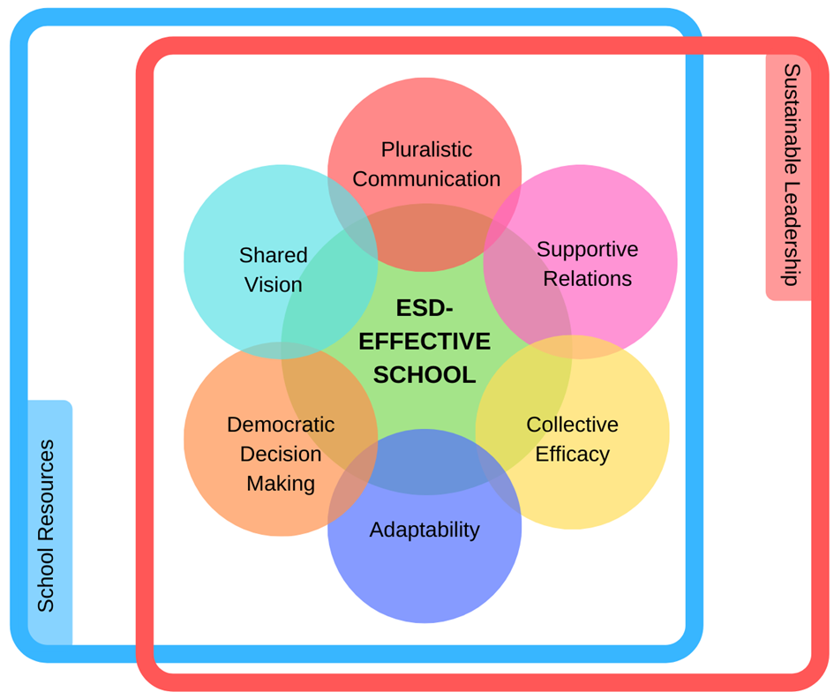
מסגרת רעיונית של בית ספר אפקטיבי לחינוך לפיתוח בר-קיימא
Verhelst et al. 2020) (ESD)
Verhelst, D., Vanhoof, J., Boeve-de Pauw, J., & Van Petegem, P. (2020). Building a conceptual framework for an ESD-effective school organisation. The Journal of Environmental Education, 1-16. doi:10.1080/00958964.2020.1797615. https://www.researchgate.net/publication/344652767_Building_a_conceptual_framework_for_an_ESD-_effective_school_organization

Slide 10
הגדרה ואלמנטים מרכזיים של המסגרת הרעיונית
אלמנטים מסגרתיים הובלה ברת קיימא: קטליזטור לחינוך לפיתוח בר-קיימא (ESD); הובלה טרנספורמטיבית; מעקב אחרי התקדמות
משאבים בבית הספר: ניהול זמן; מבנה מקצועי וארגוני
אלמנטים מרכזיים תקשורת פלורליסטית: נקודות מבט שונות ודיאלוג
קשרים תומכים: צוות בית ספר; רישות עם שותפים חיצוניים
החלטות דמוקרטיות: הובלה מופצת
חזון משותף: מוטיבציה פנימית; סילבוס סמוי
יכולת הסתגלות: דרישות פנימיות וחיצוניות; למידה חד-ופעמית ושני-ופעמית; העברה ושינוי
הסכמה קולקטיבית לגבי ESD: להיות משוכנעים בהשפעות חיוביות של הצוותים

Slide 11
היבטים תיאורטיים של רישות (I)
כוונות ומטרות משותפות Lieberman & Wood, 2003))
אוריינטציית אמון McDonald & Klein, 2003; McLaughlin et al., 2008)) השתתפות וולונטרית McLaughlin et al., 2008))
עקרון ההחלפה win–win) (McCormick et al., 2011))
Lieberman, A. & Wood, D.R. (2003). Inside the National Writing Project. Connecting Network Learning and Classroom Teaching. New York: Teacher College Press. https://www.researchgate.net/publication/271109560_Inside_the_National_Writing_Project_Connecting_Network_Learning_and_Classroom_Teaching
McDonald, J. & Klein, E. (2003). Networking for Teacher Learning: Toward a Theory of Effective Design. Teacher College Record, 105(8), 1606-1621. https://www.researchgate.net/publication/254465663_Networking_for_Teacher_Learning_Toward_a_Theory_of_Effective_Design
McLaughlin, C., Black-Hawkins, K., McIntyre, D. & Townsend, A. (2008). Networking Practitioner Research. London: Routledge.
OECD (2003). Schooling for Tomorrow. Networks of Innovation. Paris: OECD. https://www.imst.ac.at/wp-content/uploads/2024/03/Rauch-Networks-Cambridge-Journal-2013.pdf
McCormick, R., Fox, A., Carmichael, P. & Procter, R. (2011). Researching and Understanding Educational Networks. London: Routledge. https://www.researchgate.net/publication/47343392_Researching_and_Understanding_Educational_Networks

Slide 12
היבטים תיאורטיים של רישות (II)
למידה הדדית Teddlie & Reynolds, 2000))
חדשנות Muijs, 2010))
אוטונומיה Wohlstetter & Smith, 2006))
משאבים משותפים Katz & Earl, 2010))
Dobischat, R., Düsseldorf, C., Nuissl, E. & Stuhldreier, J. (2006). Lernende Regionen – begriffliche Grund-lagen. In E. Nuissl et al. (eds.), Regionale Bildungsnetze. Bielefeld: Bertelsmann, 23-33.
Schäffter, O. (2006). Lernen in der Zivilgesellschaft - aus der Perspektive der Erwachsenenbildung. In: H. Voesgen (Eds.): Brückenschläge. Neue Partnerschaften zwischen institutioneller Erwachsenenbildung und bürgerschaftlichem Engagement. Bielefeld: Bertelsmann, 21-33.
Czerwanski, A., Hameyer, U. & Rolff, H. G. (2002). Schulentwicklung im Netzwerk – Ergebnisse einer empirischen Nutzenanalyse von zwei Schulnetzwerken. In H. G. Rolff et al. (eds.), Jahrbuch für Schulentwicklung. München: Juventa, 99-130.
O’Hair, Mary John and Wiel Veugelers (2005). The case for network learning. In W. Veugelers & M. John O’Hair (eds.), Network Learning for Educational Change. Maidenhead: Open University Press, 1-16.

Slide 13
היבטים תיאורטיים של רישות (III)
פיתוח מקצועי Hargreaves, 2012))
מחויבות משותפת Chapman & Hadfield, 2010))
זהות קולקטיבית Kelchtermans, 2006))
קיימות Earl & Katz, 2007))
Dobischat, R., Düsseldorf, C., Nuissl, E. & Stuhldreier, J. (2006). Lernende Regionen – begriffliche Grund-lagen. In E. Nuissl et al. (eds.), Regionale Bildungsnetze. Bielefeld: Bertelsmann, 23-33.
Schäffter, O. (2006). Lernen in der Zivilgesellschaft - aus der Perspektive der Erwachsenenbildung. In: H. Voesgen (Eds.): Brückenschläge. Neue Partnerschaften zwischen institutioneller Erwachsenenbildung und bürgerschaftlichem Engagement. Bielefeld: Bertelsmann, 21-33.
Czerwanski, A., Hameyer, U. & Rolff, H. G. (2002). Schulentwicklung im Netzwerk – Ergebnisse einer empirischen Nutzenanalyse von zwei Schulnetzwerken. In H. G. Rolff et al. (eds.), Jahrbuch für Schulentwicklung. München: Juventa, 99-130.
O’Hair, Mary John and Wiel Veugelers (2005). The case for network learning. In W. Veugelers & M. John O’Hair (eds.), Network Learning for Educational Change. Maidenhead: Open University Press, 1-16.

Slide 14
תפקידי רשתות במערכת החינוך
מידע
החלפה ישירה ומיידית
של מידע רלוונטי אודות
הוראה ולמידה
למידה
הזדמנויות למידה מורחבות על ידי חילוף הדדי
פונקציה פסיכולוגית אפשרויות שיתוף פעולה ואמון מחזקות אנשים ("לקיחת סיכון")
פונקציה פוליטית שיתוף פעולה עם אנשים בעלי דעות דומות מעודד הפצה והטמעה של חידושים
Dalin, P. (1999). Theorie und Praxis der Schulentwicklung. Neuwied: Luchterhand.

Slide 15
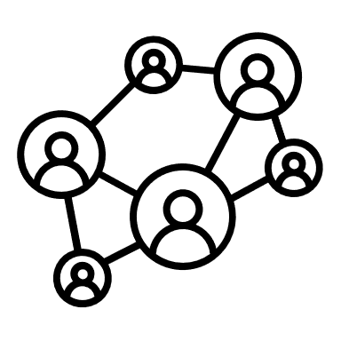
מוסדות שותפים פוטנציאליים של רישות במערכת החינוך
רשויות בית הספר
בתי ספר
אוניברסיטאות
מרחבי למידה א-פורמליים
רשויות מקומיות
עסקים
NGOs
רישות ושיתופי פעולה בינלאומיים וארציים

Slide 16
דוגמאות של רשתות

Slide 17

רשתות במערכת החינוך: example ÖKOLOG
היא תוכנית ורשת לחינוך סביבתי/חינוך לפיתוח בר קיימא (ESD) ופיתוח בתי ספר בבתי ספר אוסטריים.
תורמת ל - UN Sustainable Development Goals (Rauch et al. 2024)
החלה לפני 25 שנה וממומנת על ידי משרד החינוך. scientifically co-ordinated by the University of Klagenfurt
מתמקדת בהתפתחות מפרויקטים אישיים ל"חיי יומיום אקולוגיים" בבית הספר
Rauch, F., Glettler, C., Steiner, R. & Dulle, M. (2024). Environmental and Sustainability Education in Austria, In R. Rieckmann, & R. Thomas (Eds.), World Review: Environmental and Sustainability Education in the Context of the Sustainable De-velopment Goals. RiScience Publishers/CRC. https://www.routledge.com/World-Review-Environmental-and-Sustainability-Education-in-the-Context-of-the-Sustainable-Development-Goals/Rieckmann-Munoz/p/book/9780367702427

Slide 18
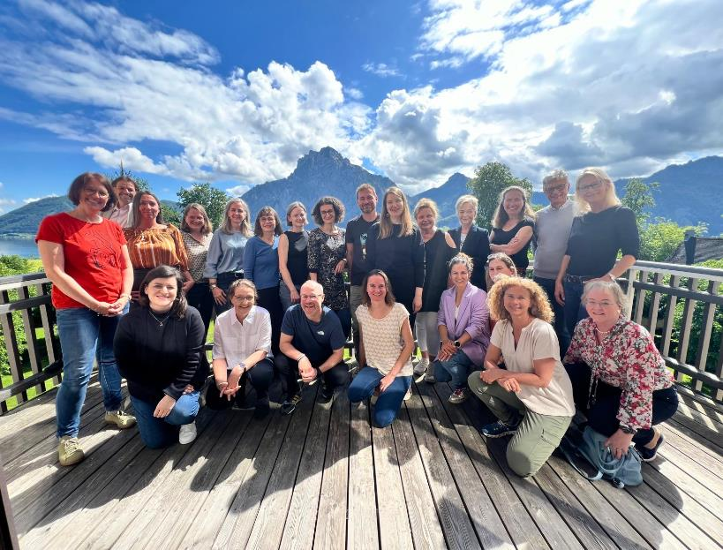
רשתות במערכת החינוך: example ÖKOLOG
רשת ÖKOLOG – שותפים פועלים
צוותים אזוריים של ÖKOLOG (מועצות חינוך, מכללות להכשרת מורים, מורים, ממשלות אזוריות, ארגונים לא ממשלתיים)
המחלקה להוראה ופיתוח בית ספרי, אוניברסיטת קלגנפורט
משרד החינוך הפדרלי האוסטרי

Slide 19
רשתות במערכת החינוך: example ÖKOLOG
ÖKOLOG רמות פעילות מקושרות
רמה פדגוגית: יצירת מרחב לחוויות למידה משמעותיות וקידום עמדות, דרכי חשיבה ופעולות בנות קיימא
רמה אקולוגית: הפחתת זיהום ומגוון ביולוגי
רמה חברתית: בניית מבנים בהם ניתן להשתתף בקבלת החלטות ולעבוד יחד עם סביבת בית הספר
רמה כלכלית: שימוש בר-קיימא במשאבים וכלכלה מעגלית
Rauch, F. & Pfaffenwimmer, G. (2020). The Austrian ECOLOG-Schools Programme – Networking for Environmental and Sustainability Education. In A. Gough, J. Chi Kin Lee & E. Po Keung Tsang (eds.), Green Schools Globally: Stories of Impact for Sustainable Development. Dordrecht: Springer, 85-102. https://www.springer.com/gp/book/9783030468194

Slide 20
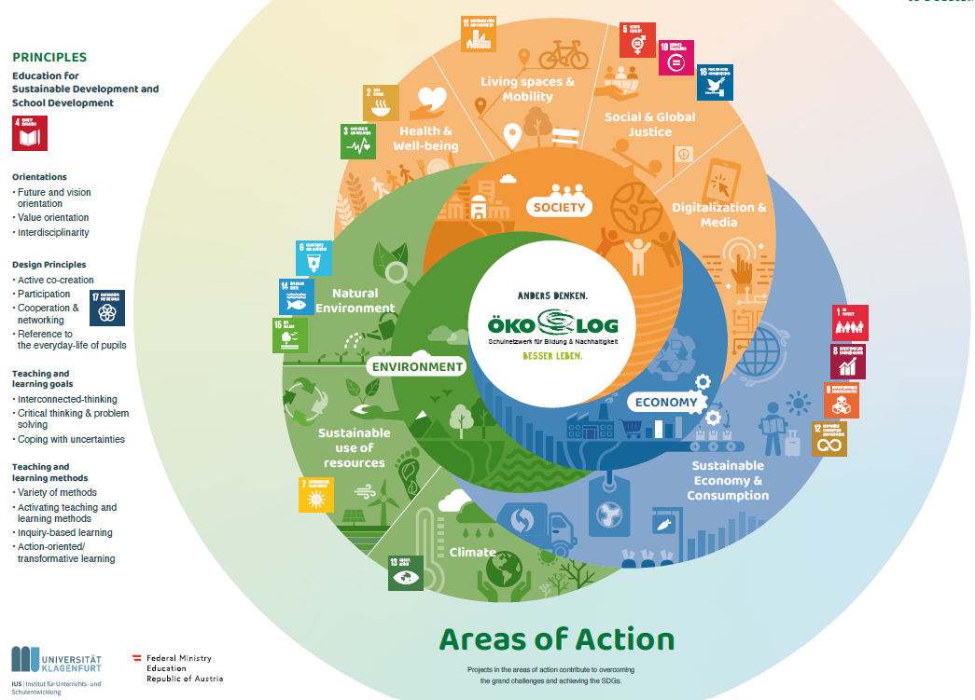
ÖKOLOG offers
Regional support and advice from regional teams
ESD materials for schools
Project funding
Online Tools
Inspiration via ESD examples from and for schools
Further education, meetings and networking opportunities
Exchange of experiences through an Austria-wide network
Publicity & school image
Research and Evaluation (Rauch Pfaffenwimmer 2020, Rauch & Dulle 2023)
International co-operation & projects

Slide 21
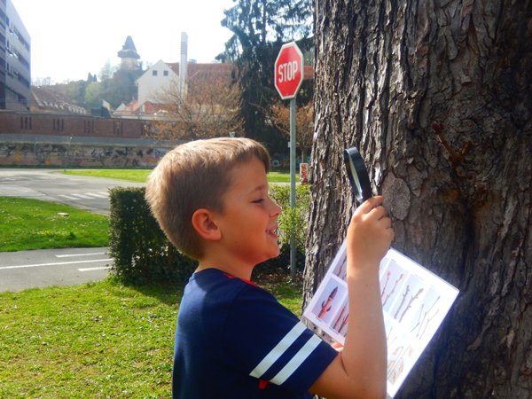
רשתות במערכת החינוך:
example learning space CITY Park
מרחב למידה חיצוני לגני ילדים ובתי ספר באזור הפארק המרכזי של גראץ, אוסטריה
רשת - שותפים פועלים
NaturErlebnisPark Science Education Center (non-formal learning site)
City of Graz (local authorities)
Kindergarten, schools, universities (educational institutions)

Slide 22
רשתות במערכת החינוך:
example learning space CITY Park
מהווה מבנה שיתופי המחבר בין אתר למידה בלתי פורמלי, אוניברסיטאות להכשרת מורים, בתי ספר ורשויות מקומיות.
שואף לתמוך בכוונות תכנית הלימודים החדשה לקידום מיומנויות רוחביות, מעורבות קהילתית וחינוך לאזרחות גלובלית.
תורם לחינוך לפיתוח בר-קיימא ESD)) באמצעות שילוב של פרספקטיבות סוציו-תרבותיות ואקולוגיות בסביבה אותנטית.
משלב בין מחקר וחדשנות חינוכית, הכשרת מורים ופעילויות חינוכיות בלתי פורמליות המותאמות לתכנית הלימודים.
ממומן על ידי העירייה, אוניברסיטאות להכשרת מורים ומענקי פרויקטים.

Slide 23






מבנה
City of Graz
פארקים עירוניים כמרחב למידה אותנטי לשילוב בין פרספקטיבות סביבתיות טבעיות וסוציו-תרבותיות במסגרת חינוך לפיתוח בר-קיימא (ESD)
לשלב פעילויות חוץ בעבודת הכיתה
City of Graz
בית ספר
גני ילדים ציבוריים, בתי ספר יסודיים ועל-יסודיים
רשויות מקומיות
מספק נושאים אותנטיים
לקבל דחפים לפיתוח בית הספר
מרחב למידה
CITY-PARK
Cooperation
School
Science Center Network
לשתף פעולה
מסבסד כוח אדם בסיסי ותשתיות
רשתות ושיתופי פעולה
רשת מרכזי מדע
החלפה מקצועית, הגשות משותפות למענקים
ספריות ציבוריות
מנהל הצעות חינוכיות
תהליך מחקר פעולה מתמשך לפיתוח ולמחקר חומרי הוראה ושיטות הוראה
לשתף פעולה
לשתף פעולה
אוניברסיטאות להכשרת מורים
אתר למידה בלתי פורמלי
פארק חוויות הטבע
מרכז לחינוך מדעי
אוניברסיטה
מערב תלמידים בפעילויות חינוכיות עבור בתי ספר
תורם לפיתוח מקצועי מתמשך של מורים בטרם שירות ובשירות

Slide 24
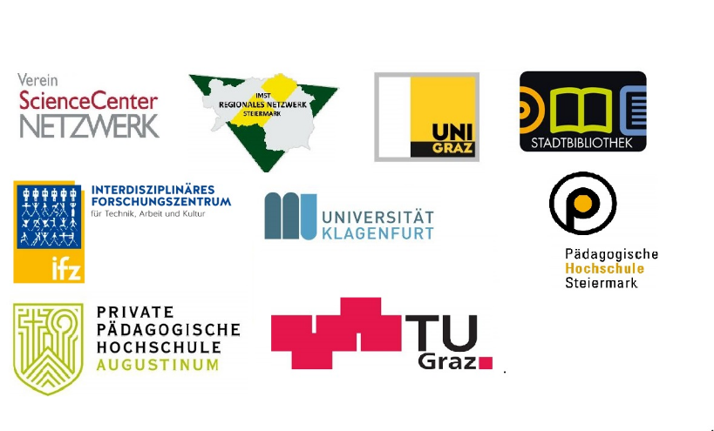

רשתות במערכת החינוך:
example learning space CITY Park
General conditions of the network
cooperation contracts
resources for coordination
curricula that enable interdisciplinary work
involvement of headmasters
support through city authorities

Slide 25
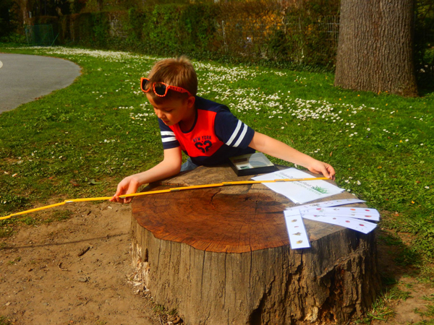
Experiences from learning space City Park
"מרחב בטוח" עבור מורים טרום-הוראה לחקור שיטות הוראה חדשניות
השפעות מוטיבציוניות על התלמידים
מגוון רחב של נקודות התחלה לשיעורים נוספים
קשר בין הוראה מדעית לחיי היומיום
הקשרים משמעותיים לחינוך התפתחותי ופיתוח חברתי

Slide 26
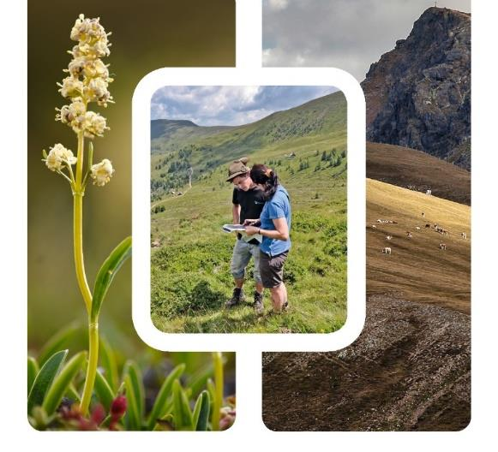


רשתות במערכת החינוך:
example SCiENCE_LINK^{nockberge}

Slide 27
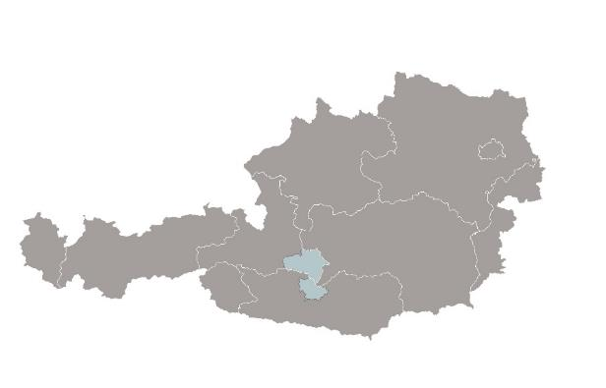
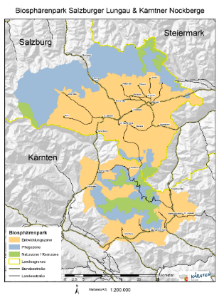

רשתות במערכת החינוך:
example SCiENCE_LINK^{nockberge}
The Biosphere Reserve Salzburger Lungau & Kärntner Nockberge
Area: 1,500 km² in two Austrian provinces (Salzburg & Carinthia)
34,000 inhabitants, 13,000 in Carinthia in four municipalities
Internationally recognised UNESCO biosphere reserve since 2012
Co-operation SCiENCE_LINK started in 2013

Slide 28





רשתות במערכת החינוך:
example SCiENCE_LINK^{nockberge}
שותפים
Nockberge Biospher Reserve
University of Klagenfurt
University of Applied Sciences Carinthia
Pedagicocal Highschool
E.C.O. Institut for Ecology
Vision
building bridges between international scientific research & real life in a “model region for sustainable development”

Slide 29
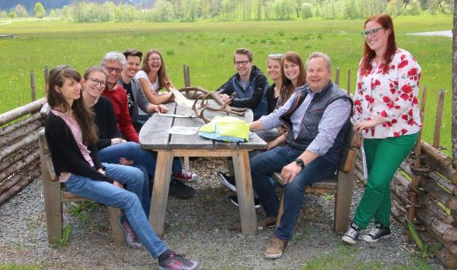
Elements of SciENCE_LINK^{nockberge}
Nockothek research database on the region
קטלוג שאלות מחקר - אוסף של נושאים ואתגרים המשפיעים על האזור, תושביו וניהול שמורת הביוספרה
סדנה בת שלושה ימים המאורגנת באופן קבוע במסגרת סוף שבוע מחקר: סטודנטים המחפשים נושאים לעבודות הגמר שלהם פוגשים אנשים ונושאים מהאזור

Slide 30

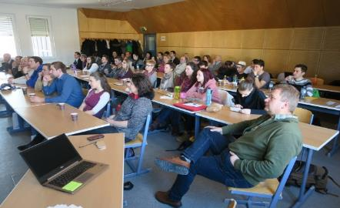
חינוך לפיתוח בר-קיימא
חינוך לפיתוח בר-קיימא נתפס כמשא ומתן/משא ומתן בונה על נקודות מבט ואינטרסים שונים של המעורבים במצבים קונקרטיים.
משמעות הדבר היא תהליכי הוראה ולמידה אינטנסיביים, החל מחינוך יסודי ועד לחינוך מבוגרים.
המטרה היא לפתח את הכשירות והיכולת להשתתף באופן פעיל בעיצוב חייו של האדם, מרחב המחיה ועתיד החברות ברוח הפיתוח בר-קיימא.
השותפים תורמים מהמומחיות שלהם ומרוויחים זה מזה.
Rauch, F. & Falkner, J. (2020). SCIENCE_LINKnockberge – kooperativ Forschen, Lehren und Lernen. In A. Borsdorf, M. Jungmeier, V. Braun & K. Heinrich (eds.), Biosphäre 4.0 - UNESCO Biosphere Reserves als Modellregionen einer nachhaltigen Entwicklung). Dortrecht: Springer, 161-170.

Slide 31
חשבו על רשתות חינוכיות במדינה או בקהילה שלכם! מי הם השחקנים המרכזיים? מומלץ לבחון את הרשתות הללו מנקודות מבט שונות באמצעות שיטת "ארבעת המשקפיים" (ראו שקופית הבאה)

Slide 32




ארבעת המשקפיים
נתחו את הדוגמאות שמצאתם בהיבטים הבאים:
מהם היתרונות של שיתוף פעולה כזה עבור כל שותף בנפרד?
מה יכול להיות בעייתי?
אילו דרישות מבניות, משפטיות וארגוניות יש לקחת בחשבון?
מה יכולה להיות ההשפעה על פיתוח בית הספר?

Slide 33
חשבו כיצד רשתות יכולות לתמוך בחינוך לקיימות!

Slide 34




צרו רשת
שקלו אילו שותפויות יכולות לתמוך בעבודתכם בחינוך לקיימות!
אילו מוסדות בסביבת בית הספר שלכם יהיו שותפים מועילים?
עצבו פוסטר המציג את החלקים השונים של פאזל הרשת וכיצד הם מחוברים!

Slide 35
ספרות משלימה

Slide 36
Resources to read
Managua, A. & Instance, D. (2018). Teachers as Designers of Learning Environments. The Importance of Innovative Pedagogies. OECD Publishing. Paris. https://www.oecd.org/education/teachers-as-designers-of-learning-environments-9789264085374-en.htm
Rauch, F. (2016). Networking for Education for Sustainable Development in Austria: The Austrian ECOLOG-Schools Programme. Educational Action Research, 24 (1), 34-45. (DOI: 10.1080/09650792.2015.1132000).
Rauch, F. & Dulle, M. (2023). The Austrian ECOLOG Schools Network. Results of a Quantitative Evaluation. Sisyphus, 11(2), 94-107. https://revistas.rcaap.pt/sisyphus/article/view/28591/22582

